Slide 1
모바일 앱 제작 기획안
장우혁

Slide 2
개발할 앱 정의
개발할 앱 이름 : 개미(인력)
개미(인력) 앱은 일용직 구직자들이 보통 직업소개소에 직접 연락하여 일을 구하는데 앱을 통해 직업소개소와 연결되어 일을 간단하게 구할 수 있습니다.
Notes:
개발할 앱의 서비스 성격에 대해 적어주세요.

Slide 3
개발할 앱의 주타겟
개발할 앱의 주사용자 : 일용직을 주로 구하는 구직자와 일을 구하기 쉽지않은 외국인, 단기로 일을 하고싶고 보통 아르바이트보다 급여를 더 받고 일당으로 받고 싶어하는 휴학, 대학생, 회사를 은퇴한 분
앱 이용 목적 : 근무를 할 때마다 직업 소개소에 직접 들려서 배정된 회사를 배정받는 번거로움을 해소 및 직업을 구하기 힘든 외국인들도 편하게 이용할 수 있도록 하기 위한 목적.

Slide 4
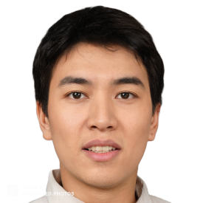


사용자 시나리오
종강 후 용돈을 직접 벌고, 돈을 모으고 싶어함.
조금은 힘들더라도 최저시급보다 많이 받고 싶음.
목표: 방학동안 돈 모으기 성격: 성실함, 활동적
이름: 박다현
나이: 22
직업: 대학생
회사를 그만두고 고등학교 자녀를 둠.
자녀와 남편이 출근 한 동안 일을 하고 싶어하고,
일당을 받고 싶어함.
목표: 생활비 보태기, 용돈 벌기 성격: 꼼꼼함, 일 처리 속도 빠름
이름: 김유리
나이: 49
직업: 주부
중국에 가족들이 있음. 자신의 생계 및 중국에 있는
가족들에게 생활비를 보내기 위해 한국으로 옴.
목표: 가족에게 생활비 지원, 돈 벌기 성격: 조용함, 꾸준함
이름: 장동진
나이: 44
직업: 무직

Slide 5
개발할 앱의 요구사항 분석
요구사항 : 누구나 사용하기 편리하고 간단함. 정확한 급여 이체, 개인정보 보호를 요구할 것입니다.

Slide 6
개발할 앱의 목표 설정
개발할 앱의 목표 : 한국어를 잘 모르는 외국인, 동포들도 단번에 이해할 수 있도록 구성할 것이고, 누구든지 편리하게 사용할 수 있게 개발하는 것이 목표입니다.

Slide 7
경쟁사 분석 및 벤치마킹

Slide 8
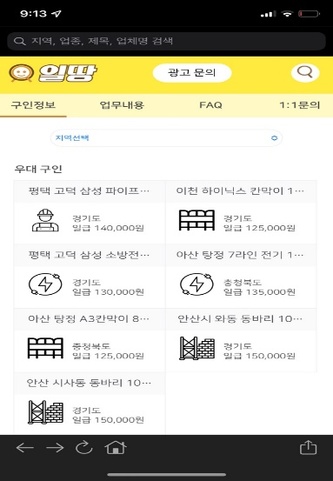
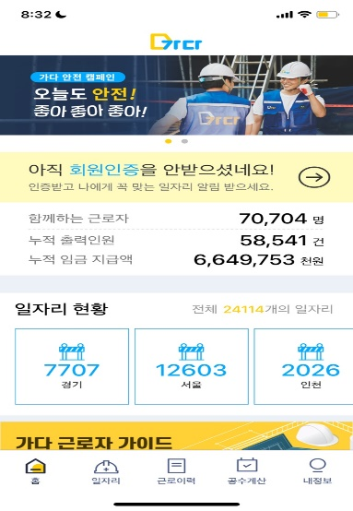
경쟁사 분석 및 벤치마킹
일땅
지역별로 오늘의 구인, 우대 구인을 확인할 수 있음
자신이 원하는 업종, 지역, 제목을 검색할 수 있음
지원을 할 때 업무 내용이 어떠한 것인지 자세한 설명이 있음
회원가입 필요없이 원하는 일자리에 간단한 개인정보를 입력하면
일자리에서 직접 연락이 옴
가다
가입된 회원 정보 확인 가능.
맞춤 일자리를 설정하여 지원 가능
자신이 근무했던 이력을 확인 가능
지역별로 근무할 곳을 찾을 수 있음

Slide 9


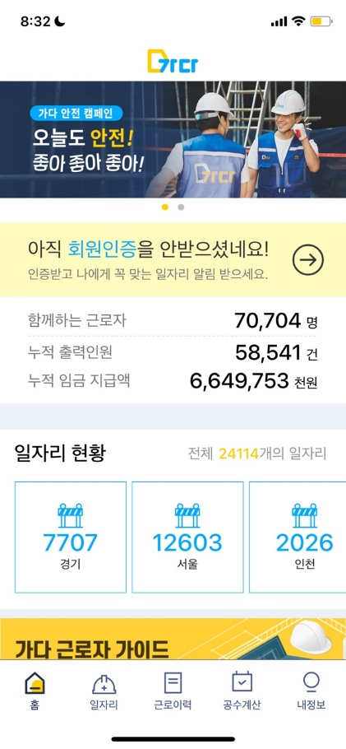

UI 트렌드 조사
<가다>
<일땅>
이 앱들이 어떠한 목적으로 개발된 앱인지
알 수 있게 아이콘이 디자인 되어있고 메뉴 구성도 어떠한 메뉴인지 알기 쉽게 구성되어 있습니다. 애니메이션, 색감이 심플하게 되어있어 깔끔합니다.
하지만 3D요소를 조금 추가하여 조금 딱딱한 인터페이스를 부드럽게 변경했으면 좋겠고, 이 앱들은 모두 다크 모드를
설정할 수 있는 기능이 없는데 휴대폰
설정에 맞추어 다크 모드 기능이 있었으면 좋겠습니다. 마지막으로 색감을 소프트 그라데이션, 파스텔 톤으로 변경하여 내용에 좀 더 집중할 수 있게 하면 좋겠습니다.

Slide 10
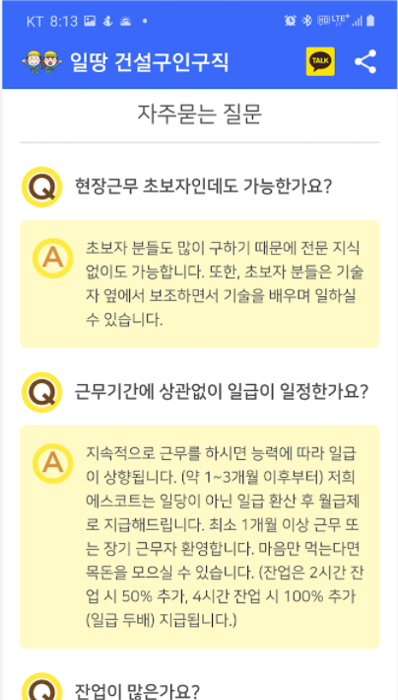
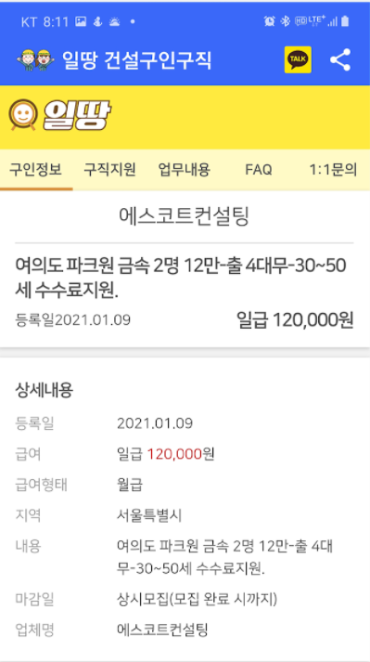
벤치마킹_Easy Navigation & Menu Naming
이 앱은 한국인 뿐만 아니라 한국어가 미숙한 외국인들도 사용하는 앱이므로, 메뉴를 아이콘을 디자인하여 메뉴를 구성할 것이고, 메뉴 접근을 어렵게 하지 않고, 복잡하게 설계하지 않기 하기 위해 필요한 소수의 메뉴를 설계할 것입니다.

Slide 11
벤치마킹_User Interface
구인자가 공고를 요청하면 빠르고 정확하게 업데이트를 실행하고, 일자리의 위치, 급여, 요청사항 등 상세내용을 정확하게 공고할 수 있도록 할 것입니다. 채용이 급한 일자리이면 구인자에게 연락을 하여 조금의 보너스를 추가해 급여를 지급하는 것을 추천하여, 구직자가 근무 시 본 급여에 보너스를 추가로 받을 수 있도록 하여 모두에게 좋은 환경을 제공할 것 입니다.

Slide 12
벤치마킹_Visual & Design
보통 인력소의 이미지가 조금 딱딱한 이미지인데 거부감이 들지 않도록 어둡고 딱딱한 색상을 사용하지 않을 것입니다. 색상을 너무 튀는 색으로 하지 않고 부드러운 색상이나 그라데이션을 통해 사용자가 원하는 정보를 한 눈에 알아볼 수 있도록 할 것이고, 편안한 느낌을 받을 수 있도록 할 것입니다. 채용 공고, 일자리 지원한 곳, 사용자 정보 등 중요한 메뉴들을 잘 보이는 곳에 배치하고 접근을 편하게 할 수 있도록 할 것입니다.

Slide 13
벤치마킹_Contents & Service
적당한 애니메이션 효과를 통해 딱딱한 느낌을 줄이고, 사용자들이 앱을 사용할 때 시각적인 재미를 느꼈으면 좋겠습니다. 필터 기능을 추가하여 사용자가 원하는 직종, 시간대 등을 설정할 수 있도록 하고, 사용자가 일을 마치고 작업 환경을 후기로 남길수 있게 하여 다른 사용자들이 정보를 얻을 수 있게 할 것입니다. 그리고 구인자도 구직자를 평가할 수 있는 서비스를 만들어 무단결근, 지각 등을 한 구직자는 앱을 사용하는 동안 제재를 둘 것입니다.

Slide 14
전략수립
전화로 지원하기 불편해 하는 사용자들을 위해 정확하게 정보를 제공하고, 일자리 지원을 쉽게 할 수 있게 개발할 것입니다. 건설 현장 뿐만 아닌 일용직을 구하는 다양한 회사들을 공고할 것입니다. 앱을 사용해보지 않은 사용자들을 위해 접근하기 쉽게 할 것이고, 근무 신청 완료 시 근무지 주소, 시간, 급여, 담당자 전화번호를 잘 보일 수 있도록 설계할 것입니다.

Slide 15
정보구조설계

Slide 16
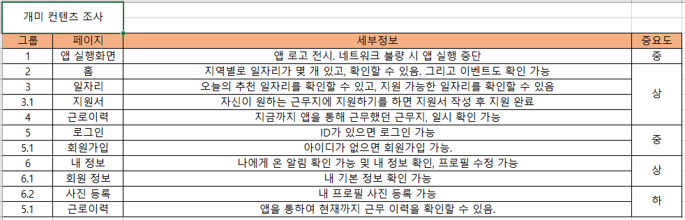
개발할 앱의 컨텐츠 조사

Slide 17
개발할 앱의 정보 구조 기능 정의서
Intro | 1Depth | 2Depth | Memo
개미 | 홈 | 구직 신청, 배정 된 일자리 | 배정된 일자리 주소 및 연락처
 | 일자리 | 추천 일자리, 지원 가능 일자리 | 지역 설정 가능
 | 근로이력 | 근무 일자 | 근무지, 일자, 급여 지급 여부
 | 내 정보 | 회원 가입, 회원 정보 | 이름, 사진, 계좌번호, 전화번호

Slide 18
개발할 앱 메뉴 트리
Intro
홈
일자리
근로이력
내 정보
일자리 소식
현재 진행 중 이벤트
오늘의 추천 일자리
지원 가능 일자리 지원 가능
월별 근무이력
프로필 설정
내 정보 확인
Notes:
개발할 앱의 메뉴 트리(사이트 맵)를 작성해 주세요.
메뉴 트리는 전체적인 컨텐츠의 위계질서와 연결관계를 보여주기 때문에 이를 통해 우리는 전체적인 구조를 파악할 수 있음.
메뉴 트리는 사용자들이 원하는 정보를 빠르게 찾도록 도와주는 가이드를 제공함.
메뉴 트리는 사용자에게 어떤 주제가 관련되어 있고 한 프로세스로부터 다른 프로세스로 어떻게 연결되어 있는지를 보여줌.

Slide 19
개발할 앱의 내비게이션
제가 개발할 앱에는 평면적 내비게이션을 사용할 예정입니다.
평면적 내비게이션을 통해 심플한 메뉴 구성을 할 것이고, 하단 메뉴 터치 시 곧 바
로 원하는 메뉴가 나옵니다. 누구나 사용하기 쉽고, 간단한 내비게이션을 사용할 예
정입니다.
Notes:
내비게이션은 화면 이동을 담당하는 UI
정보 구조의 설정에 따라 디자인되어야 하며 사용성이나 중요도에 따라 그 속성을 잘 알 수 있도록 디자인되어야 함
정보의 구조에 따라 계층적 내비게이션, 평면 내비게이션, 콘텐츠나 경험 기반 내비게이션으로 분류할 수 있는데 여러분들은 이 중에서 어떤 내비게이션을 사용할지를 정의하면 됩니다.
그리고 왜 그 내비게이션을 사용할 것인지 이유를 적어 주시면 됩니다.
내비게이션은 제가 올린 동영상 강의 중 3주차 강의 내용을 참고로 하시면 좋습니다.

Slide 20
스토리 보드

Slide 21

아이콘
Page title
아이콘
Detail
일을 개미처럼 열심히 하자는 의미로 이름을 개미로하고 개미 캐릭터를 넣었습니다.
MEMO
Notes:
와이어 프레임과 주석을 함께 작성해 놓은 것을 스토리보드라고 부릅니다.
앞에서 설명해드렸듯이 와이어 프레임은 구체적인 인터페이스가 아니라 전반적인 개요에 초점을 둡니다.
와이어 프레임은 글자와 이미지의 대략적 배치를 보여주고 디자인 레이아웃 계획으로 사용됩니다.
기획자는 와이어 프레임과 함께 주석을 달아 각각의 페이지에 필요한 콘텐츠 식별, 콘텐츠 레이블링, 디스플레이 규칙, 인터랙션 규칙, 프로세스 규칙, 에러 메시지 등을 정의하는 데 이것이 스토리보드입니다.
기획자가 작성한 스토리보드는 디자이너와 개발자와 커뮤니케이션을 하기 위한 중요한 도구입니다.
우리는 파워포인트를 이용하여 스토리보드를 작성합니다.

Slide 22
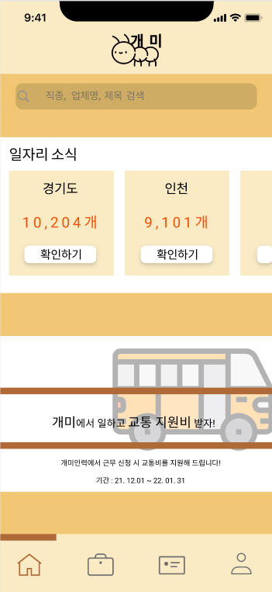
홈 화면
①
Page title
홈 화면
Detail
① 일자리 검색 가능
② 확인하기 클릭 시 일자리 탭으로 이동
③ 현재 진행 중인 이벤트
②
③
MEMO
Notes:
와이어 프레임과 주석을 함께 작성해 놓은 것을 스토리보드라고 부릅니다.
앞에서 설명해드렸듯이 와이어 프레임은 구체적인 인터페이스가 아니라 전반적인 개요에 초점을 둡니다.
와이어 프레임은 글자와 이미지의 대략적 배치를 보여주고 디자인 레이아웃 계획으로 사용됩니다.
기획자는 와이어 프레임과 함께 주석을 달아 각각의 페이지에 필요한 콘텐츠 식별, 콘텐츠 레이블링, 디스플레이 규칙, 인터랙션 규칙, 프로세스 규칙, 에러 메시지 등을 정의하는 데 이것이 스토리보드입니다.
기획자가 작성한 스토리보드는 디자이너와 개발자와 커뮤니케이션을 하기 위한 중요한 도구입니다.
우리는 파워포인트를 이용하여 스토리보드를 작성합니다.

Slide 23
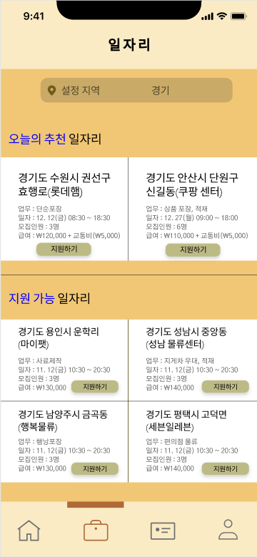
일자리
①
Page title
일자리
Detail
① 지역 설정 가능
② 지원하기 클릭 시 지원서 동의 후 지원
②
MEMO
Notes:
와이어 프레임과 주석을 함께 작성해 놓은 것을 스토리보드라고 부릅니다.
앞에서 설명해드렸듯이 와이어 프레임은 구체적인 인터페이스가 아니라 전반적인 개요에 초점을 둡니다.
와이어 프레임은 글자와 이미지의 대략적 배치를 보여주고 디자인 레이아웃 계획으로 사용됩니다.
기획자는 와이어 프레임과 함께 주석을 달아 각각의 페이지에 필요한 콘텐츠 식별, 콘텐츠 레이블링, 디스플레이 규칙, 인터랙션 규칙, 프로세스 규칙, 에러 메시지 등을 정의하는 데 이것이 스토리보드입니다.
기획자가 작성한 스토리보드는 디자이너와 개발자와 커뮤니케이션을 하기 위한 중요한 도구입니다.
우리는 파워포인트를 이용하여 스토리보드를 작성합니다.

Slide 24
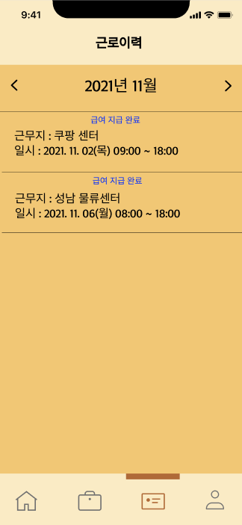
1:1 문의하기
①
Page title
근로이력
②
④
Detail
① 화살표 클릭을 통해 모든 근로이력 확인 가능
② 근무지, 일시 확인 가능. 급여 지급 여부도 확인
MEMO
Notes:
와이어 프레임과 주석을 함께 작성해 놓은 것을 스토리보드라고 부릅니다.
앞에서 설명해드렸듯이 와이어 프레임은 구체적인 인터페이스가 아니라 전반적인 개요에 초점을 둡니다.
와이어 프레임은 글자와 이미지의 대략적 배치를 보여주고 디자인 레이아웃 계획으로 사용됩니다.
기획자는 와이어 프레임과 함께 주석을 달아 각각의 페이지에 필요한 콘텐츠 식별, 콘텐츠 레이블링, 디스플레이 규칙, 인터랙션 규칙, 프로세스 규칙, 에러 메시지 등을 정의하는 데 이것이 스토리보드입니다.
기획자가 작성한 스토리보드는 디자이너와 개발자와 커뮤니케이션을 하기 위한 중요한 도구입니다.
우리는 파워포인트를 이용하여 스토리보드를 작성합니다.

Slide 25
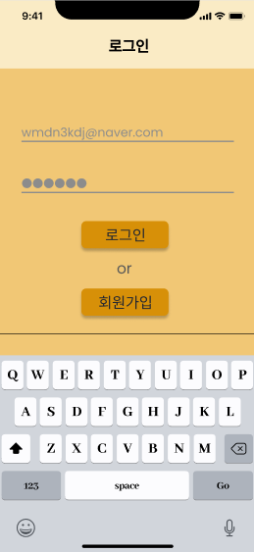
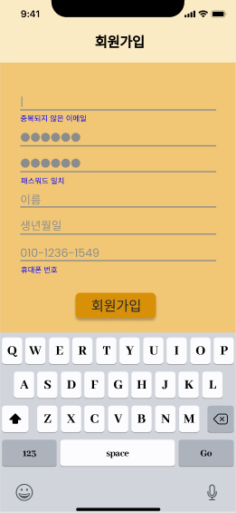
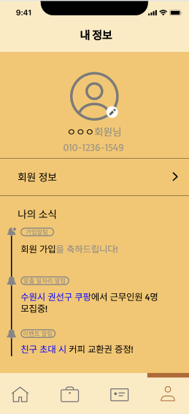
내 정보
①
②
Page title
내 정보
Detail
① 회원 가입 후 로그인 가능. 기존 계정이 있을 시 로그인
② 로그인 및 회원 가입을 완료하면 본인 프로필 수정을 할 수 있음
MEMO
Notes:
와이어 프레임과 주석을 함께 작성해 놓은 것을 스토리보드라고 부릅니다.
앞에서 설명해드렸듯이 와이어 프레임은 구체적인 인터페이스가 아니라 전반적인 개요에 초점을 둡니다.
와이어 프레임은 글자와 이미지의 대략적 배치를 보여주고 디자인 레이아웃 계획으로 사용됩니다.
기획자는 와이어 프레임과 함께 주석을 달아 각각의 페이지에 필요한 콘텐츠 식별, 콘텐츠 레이블링, 디스플레이 규칙, 인터랙션 규칙, 프로세스 규칙, 에러 메시지 등을 정의하는 데 이것이 스토리보드입니다.
기획자가 작성한 스토리보드는 디자이너와 개발자와 커뮤니케이션을 하기 위한 중요한 도구입니다.
우리는 파워포인트를 이용하여 스토리보드를 작성합니다.

Slide 26
홈
- 앱 실행 후 첫 화면입니다.
홈화면에서 일자리 소식을 통해 일자리가
얼마나 있나 확인 가능하고, 이벤트도 확
인이 가능합니다. 그리고 일자리를 검색
할 수 있습니다.
2. 일자리
- 오늘 추천 일자리와 지원 가능
일자리에 지원할 수 있습니다. 지
역을 설정할 수 있습니다.
3. 근로이력
- 본인이 이 앱을 통해 근무했던 이력을
월별로 확인할 수 있습니다.
내 정보
- 로그인이나 회원가입 후 본인에 대한 알림을
확인할 수 있고, 프로필 사진 수정 및 회원
정보 수정이 가능합니다.
Notes:
지금부터 디지털 프로토타이핑 도구들을 몇가지 소개해 드리도록 하겠습니다.
먼저 파워목업은 설치한 후에 파워포인트에서 사용할 수 있습니다.
미리 제작해 놓은 레이아웃이나 컴포넌트 등을 드래그하여 사용하거나 파워포인트에서 직접 그려서 사용할 수 있습니다.
파워목업은 와이어 프레임과 프로토타이핑 작업에 둘 다 사용할 수 있습니다.
파워목업 설치와 사용방법은 나중에 스토리보드 작성 과제를 설명할 때 자세히 알려드리도록 하겠습니다
공식 사이트_ http://www.powermockup.com

